Slide 1
Siklus Ringkas Transaksi SAKTI
(Misi EUT SAKTI 2021)

Slide 2
Hari Ke-1

Slide 3
Manajemen Supplier
Perekaman Supplier Tipe 1
MODUL KOMITMEN
Operator Komitmen | PPK
1. Login Sakti dengan role/kewenangan Operator Komitmen | 6. Login Sakti dengan User PPK
2. Klik menu Komitmen -> RUH -> Pencatatan Supplier | 7. Klik menu Komitmen -> pilih ADK -> pilih ADK Supplier Interkoneksi
3. Rekam Supplier Header | 8. Pilih Supplier yang akan diproses ADK-nya
4. Rekam Supplier Address | 9. Masukkan kode OTP
5. Rekam Supplier Bank
10. Catat NRS otomatis/by user*

Slide 4
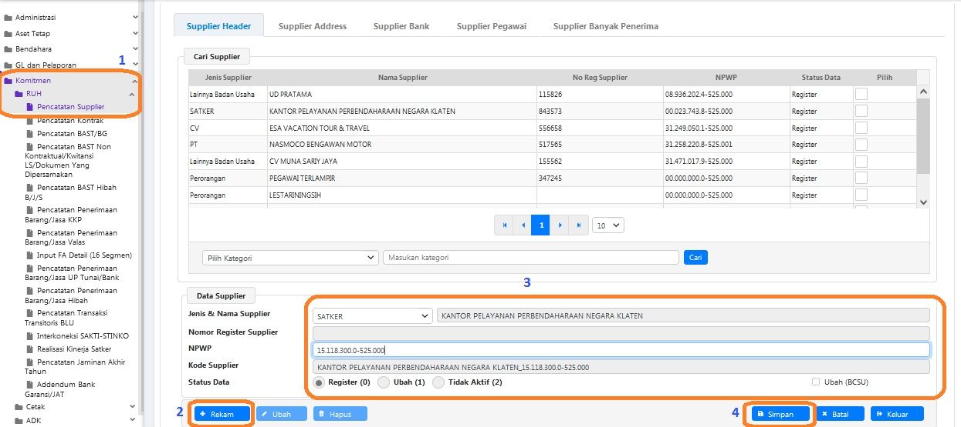
Operator Komitmen

Slide 5
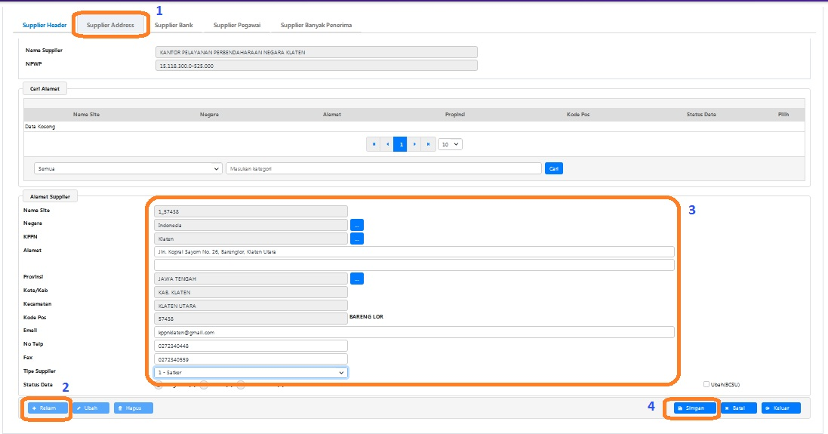

Slide 6
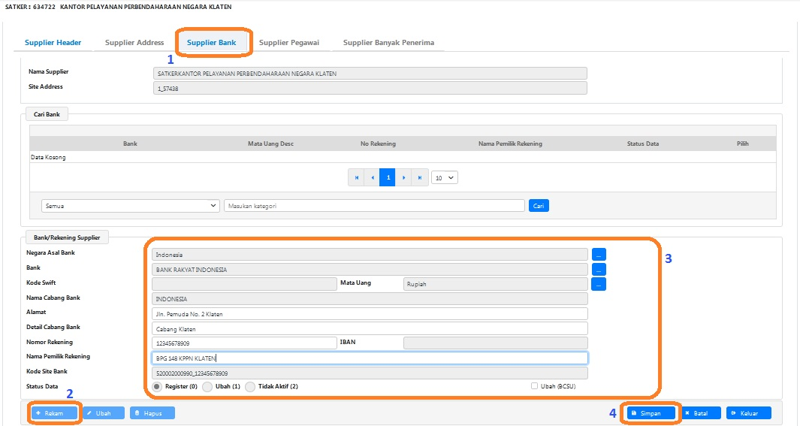

Slide 7
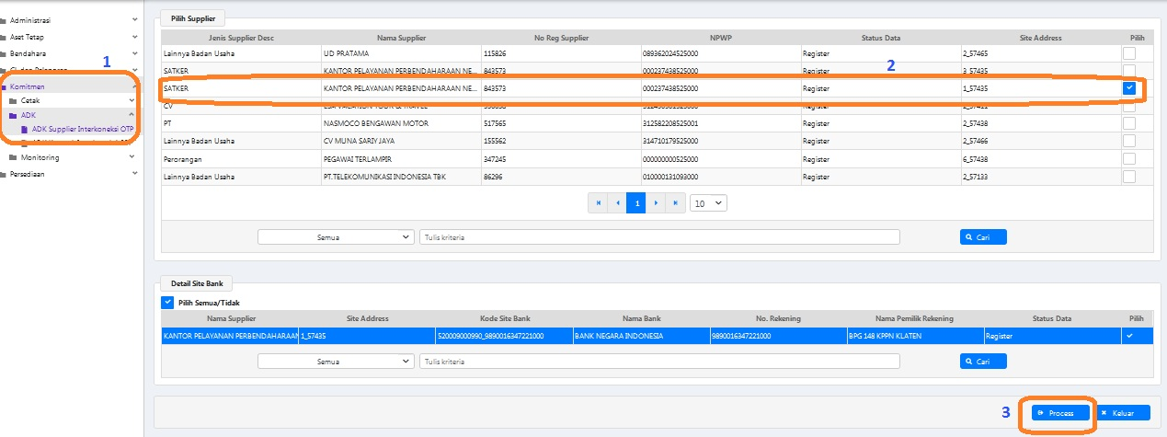
PPK

Slide 8
Perekaman Supplier Tipe 2
MODUL KOMITMEN
Operator Komitmen | PPK
1. Login Sakti dengan role/kewenangan Operator Komitmen | 6. Login Sakti dengan User PPK
2. Klik menu Komitmen -> RUH -> Pencatatan Supplier | 7. Klik menu Komitmen -> pilih ADK -> pilih ADK Supplier Interkoneksi
3. Rekam Supplier Header | 8. Pilih Supplier yang akan diproses ADK-nya
4. Rekam Supplier Address | 9. Masukkan kode OTP
5. Rekam Supplier Bank
10. Catat NRS otomatis/by user*

Slide 9
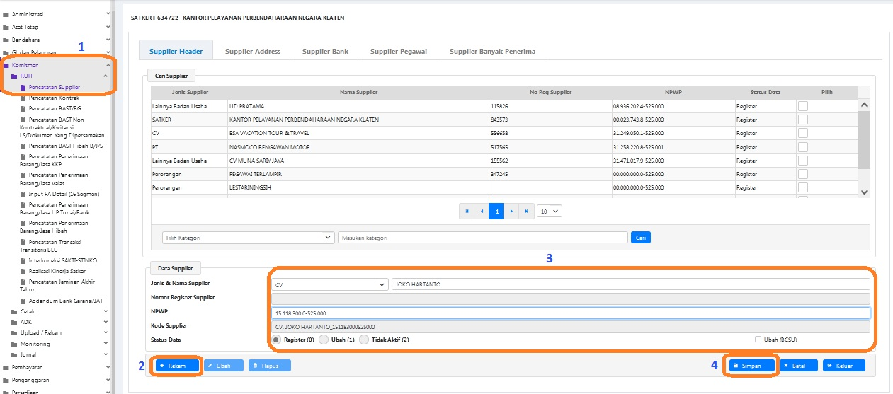
Operator Komitmen

Slide 10
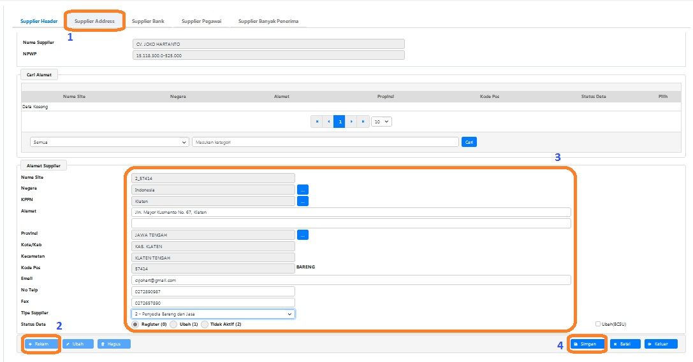

Slide 11
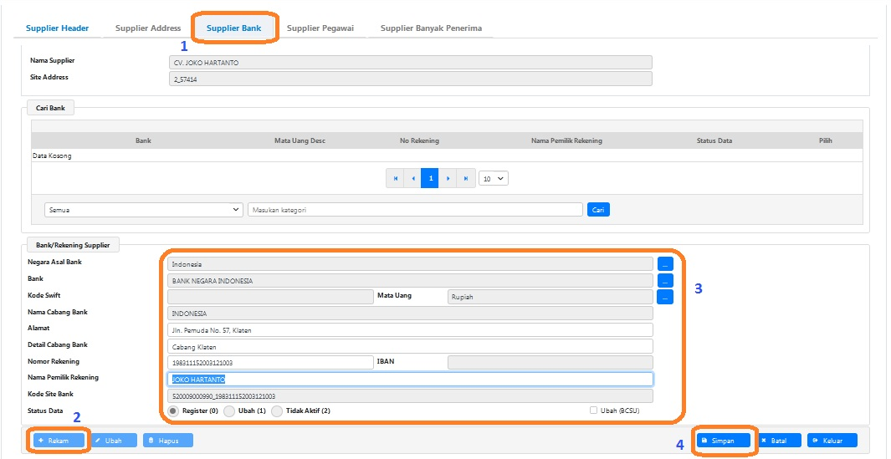

Slide 12
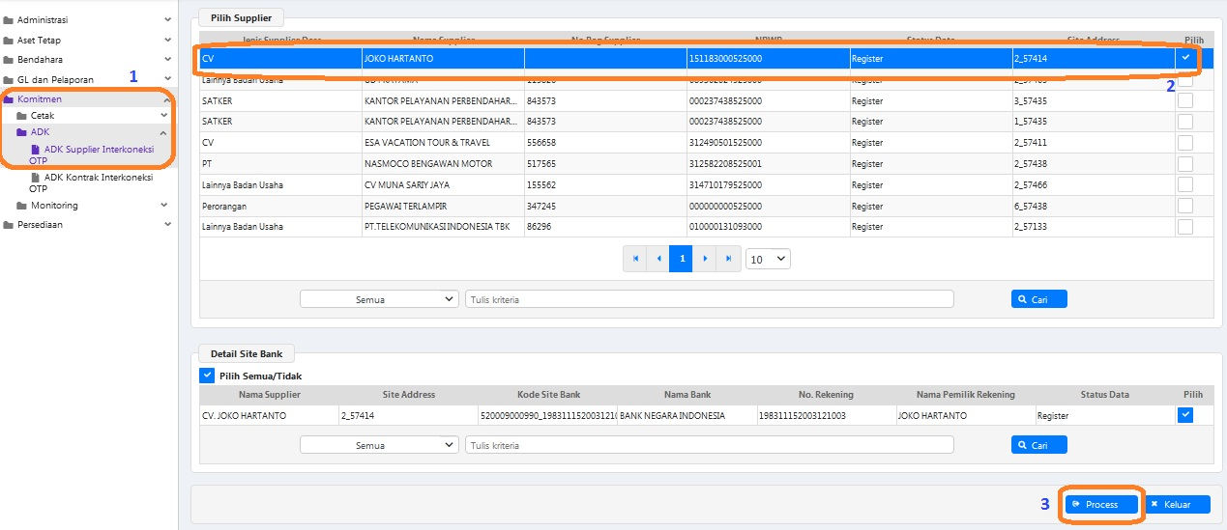
PPK

Slide 13
Perekaman Supplier Tipe 6
MODUL KOMITMEN
Operator Komitmen | PPK
1. Login Sakti dengan role/kewenangan Operator Komitmen | 6. Login Sakti dengan User PPK
2. Klik menu Komitmen -> RUH -> Pencatatan Supplier | 7. Klik menu Komitmen -> pilih ADK -> pilih ADK Supplier Interkoneksi
3. Rekam Supplier Header | 8. Pilih Supplier yang akan diproses ADK-nya
4. Rekam Supplier Address | 9. Masukkan kode OTP
5. Rekam Supplier Banyak Penerima
10. Catat NRS otomatis/By user*

Slide 14
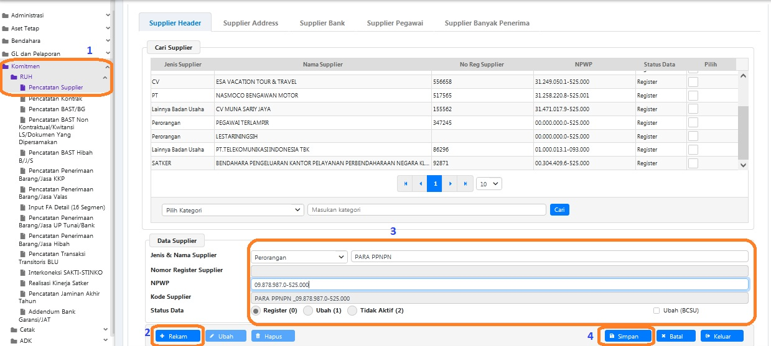
Operator Komitmen

Slide 15
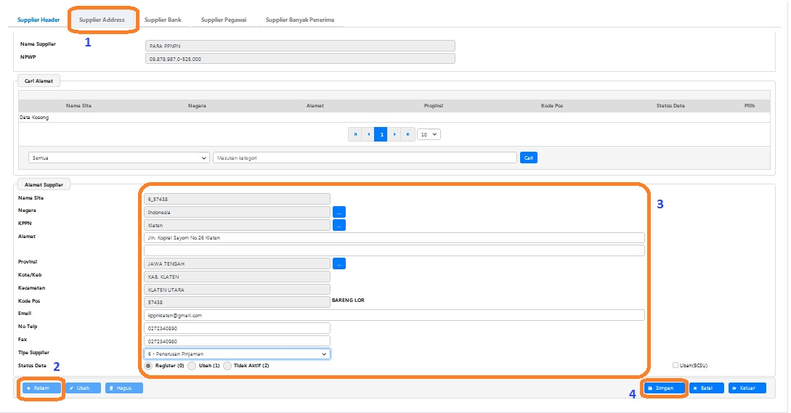

Slide 16
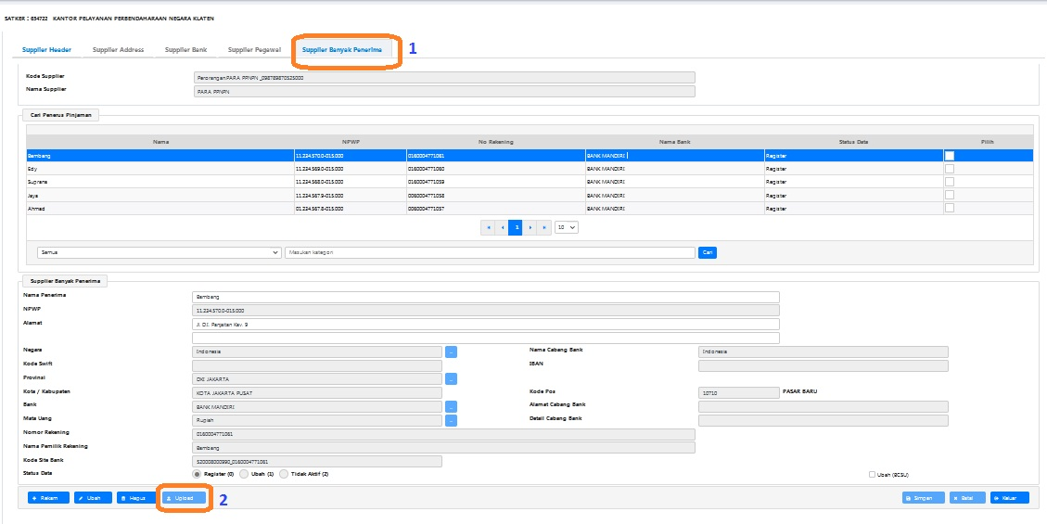

Slide 17
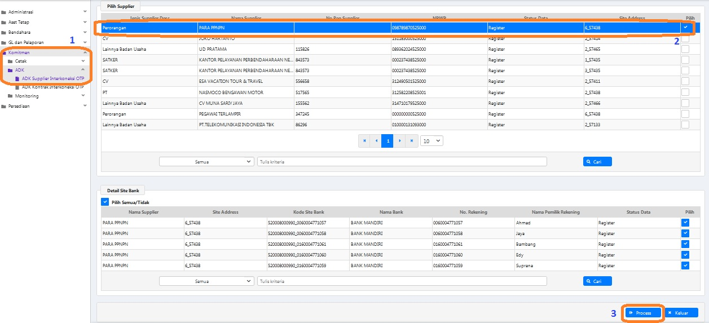
PPK

Slide 18
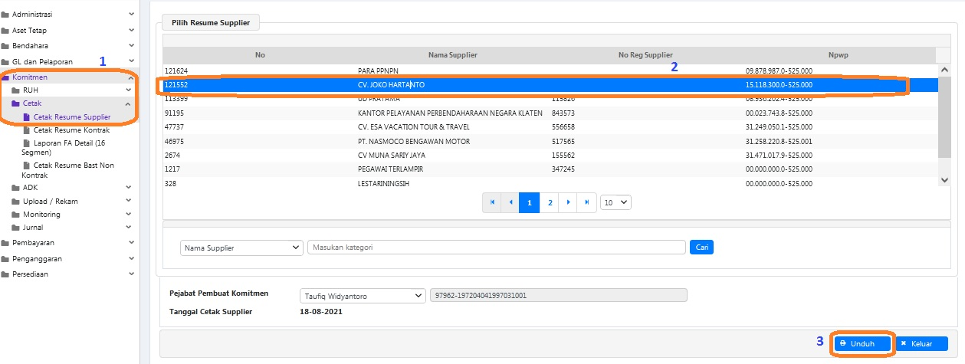
Operator Komitmen
CETAK RESUME SUPPLIER

Slide 19
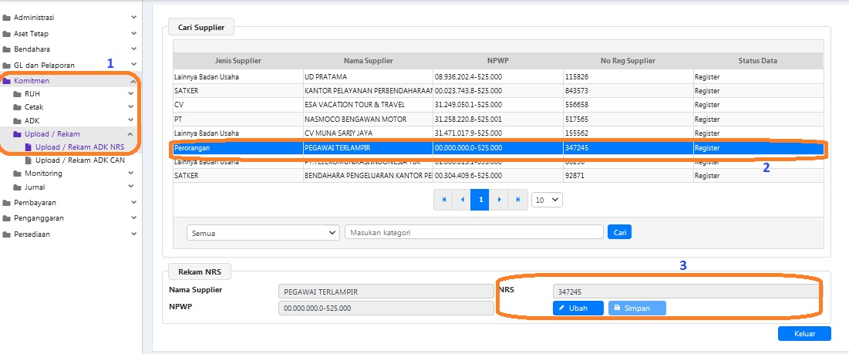
Operator Komitmen
CATAT NRS MANUAL

